Slide 1
Bucătăria
Vase, ustensile, dispozitive, aparate
Factori de confort,
Norme de igienă în activităţile din bucătărie

Slide 2
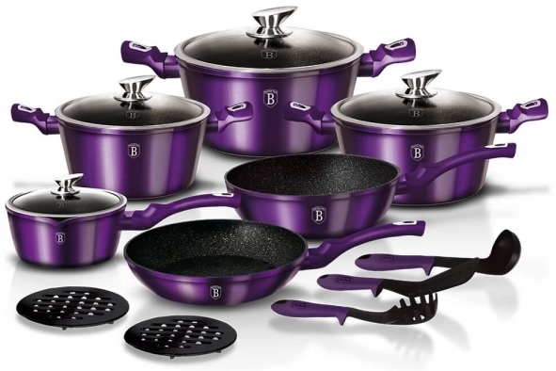
Bucătăria este spaţiul amenajat pentru prepararea hranei, pentru depozitarea parţială a materiilor prime şi, eventual, pentru servirea mesei.
Dotări:
vase, ustensile, dispozitive, aparatele electrocasnice, vesela, pahare, tacâmuri;
reţele de utilități: apă, electricitate, gaze naturale, canalizare și o bună aerisire;
mobilier de bucătărie;
în amenajarea spaţiului să se ţină seama de spaţiul de pregătire propriu-zis, de depozitare şi, de multe ori, de servire a mesei.
Vasele
recipiente în care se prepară mâncarea: din tablă emailată, inox, sticlă termoizolantă, ceramică;
sunt preferate cele din inox pentru că sunt rezistente, uşor de întreţinut şi nu modifică calitatea alimentelor.

Slide 3
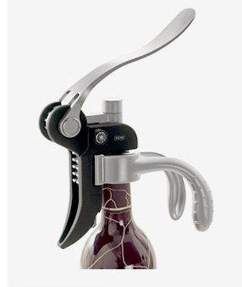
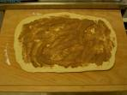
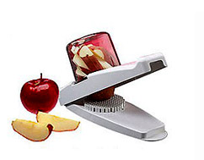
Dispozitive:
• se folosesc pentru executarea mai rapidă şi mai uşoară a unor activităţi;
• pot fi: dispozitiv pentru tăiat ceapă sau usturoi, pentru curăţat cartofi, pentru scos dopuri, pentru desfacerea cutiilor de conservă etc.
Ustensilele
• sunt obiecte folosite la prepararea alimantelor;
• strecurătoarea, spumieră, palete pentru pregătirea piureului, răzătoare, trusa formată din polonic, telul, planşeta, tocătorul etc.

Slide 4
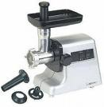
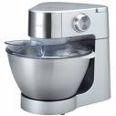
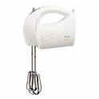
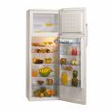
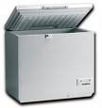
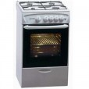
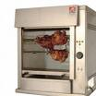
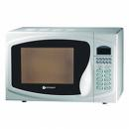
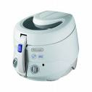
Aparatele: se folosesc pentru:
prelucrarea alimentelor
maşina de tocat carne;
râşniţa;
robotul de bucătărie;
mixerul;
storcătorul de fructe etc.
B. pentru păstrarea şi conservarea alimentelor
frigiderul;
congelatorul;
combina frigorifică etc.
C. pentru pregătirea termică
aragazul;
rotisorul;
cuptorul cu microunde;
aparatul de prăjit etc.

Slide 5
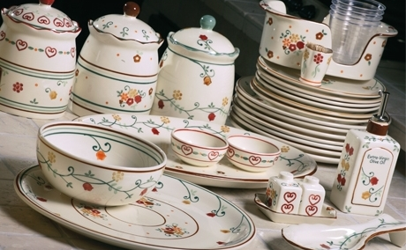
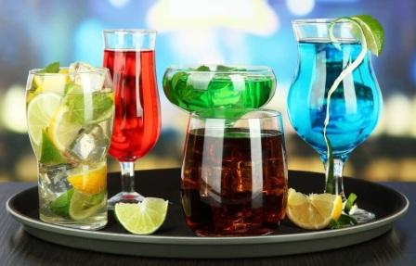
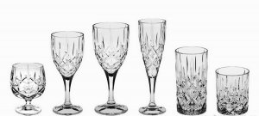
Vesela: totalitatea vaselor folosite la servirea mesei;
pot fi din porţelan, ceramică, cristal, inox;
serviciul de masă este format din:
seturi de câte şase sau douăsprezece piese;
farfurii: mare întinsă, mare adâncă, mică întinsă, farfurioară pentru unt, ceaşcă cu farfurioară suport;
platouri, castron pentru salată, supieră, castronaşe sau boluri;
solniţe, coşuleţe pentru pâine, fructiere etc.
Paharele:
• sunt folosite la servirea băuturilor şi de aceea au forme şi dimensiuni diferite;
• pot fi din: sticlă, cristal, semicristal;
pot fi pentru apă, vin, şampanie, gin, whisky etc.

Slide 6
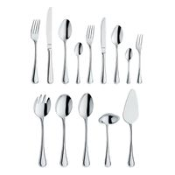
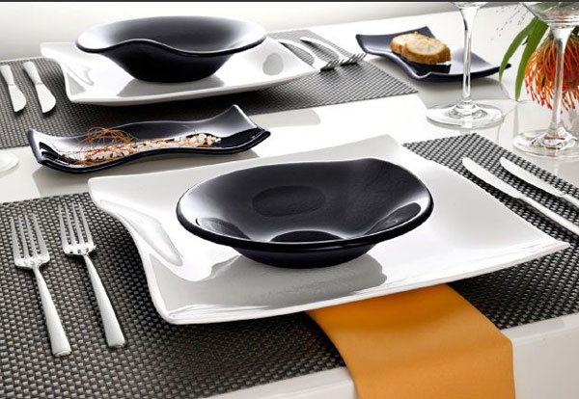
Tacâmurile:
• se aleg în funcţie de calitatea farfuriilor şi a paharelor;
• pot fi din inox sau argint;
• un set este format din câte şase piese linguri, furculiţe, cuţite, linguriţe);
• se mai pot adăuga furculiţe pentru salate, cuţite pentru prăjituri, furculiţe şi cuţitaşe pentru aperitive;
• pot fi și tacâmuri de unică folosinţă care se fac din material plastic etc.

Slide 7
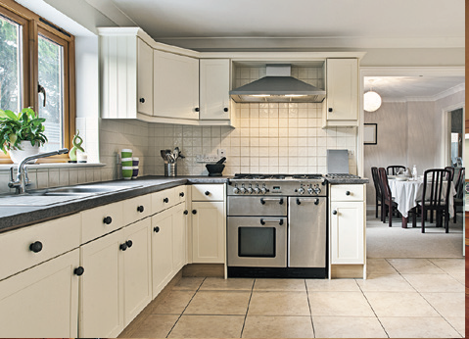
Factorii de confort din bucătărie sunt influențați de următoarele condiții:
asigurarea unui spaţiu suficient;
crearea unor circuite optime care să determine accesul uşor și să evite efectuarea unor mişcări de aplecare sau de rotire obositoare ale corpului; pentru aceasta, spălătorul de vase şi aragazul, sunt amplasate lângă zona de pregătire a alimentelor;

Slide 8
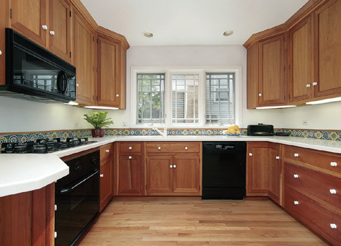
asigurarea condiţiilor igienico-sanitare şi crearea aspectului plăcut: pereţii se zugrăvesc cu var sau vopsea lavabilă, de culoare deschisă sau se acoperă cu faianţă; pentru pardoseală se folosesc gresie, mozaic turnat;

Slide 9
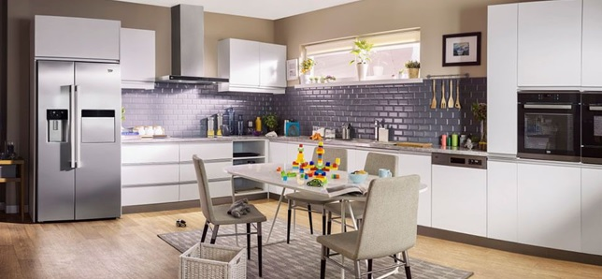
asigurarea de valori optime ale factorilor de mediu: temperatura aerului de 18–20°C; ventilaţia corespunzătoare (pentru a facilita evacuarea căldurii, a mirosului şi a aburilor rezultaţi, aragazul se amplasează aproape de fereastră); iluminatul preponderent natural sau artificial, obținut prin amplasarea unor lămpi, mai ales în zonele de lucru.

Slide 10
În bucătărie trebuie respectate următoarele reguli:
La curăţarea legumelor, să se îndepărteze un strat cât mai subţire din coaja lor; legumele curăţate să fie bine spălate şi să intre imediat în procesul de prelucrare termică.
Fierberea să se facă într-o cantitate mică de apă, într-un vas cu capac, la cuptor sau în vase sub presiune.
Fierberea sau călirea să se facă punându-le de la început în apă caldă; legumele fierte să se paseze cât sunt calde, altfel se întăresc.
Preparatele trebuie să fie proaspăt pregătite pentru a nu-şi modifica aspectul prin oxidare. Gustul și mirosul trebuie să fie specifice alimentelor, iar condimentarea să fie normală.
Hrana gătită necorespunzător (prea grasă, prea sărată, prea dulce) poate duce la apariţia unor boli.
Făina în cantităţi exagerate, sau grasimile duc la obezitate.
Ouăle proaspete trebuie păstrate în încăperi uscate, curate şi la temperaturi de +4 ⁰C.
Condimentele sunt produse higroscopice (absorb umiditatea aerului) și de aceea se păstrează în încăperi uscate;
Alimentele trebuie să fie cât mai proaspete.
Alimentele trebuie obţinute în condiţii ecologice, pentru a nu conţine substanţe chimice nocive pentru organism sau microorganisme.
Alimentele de origine animală nu se prăjesc la temperaturi mari și nu li se adaugă grăsimi, adeseori refolosite.

Slide 11
Spălarea legumelor, zarzavaturilor și a fructelor; de regulă, legumele se spală înainte de a fi curăţate. Nu se ţin în apă după ce au fost curăţate, deci, se folosesc imediat.
Tăiatul legumelor trebuie să se facă, de asemenea, cât mai repede ca să nu rămână mult timp în contact cu aerul, înainte de a fi pregătite.
Spălarea legumelor, zarzavaturilor și a fructelor; de regulă, legumele se spală înainte de a fi curăţate. Nu se ţin în apă după ce au fost curăţate, deci, se folosesc imediat.
Tăiatul legumelor trebuie să se facă, de asemenea, cât mai repede ca să nu rămână mult timp în contact cu aerul, înainte de a fi pregătite.
Mâncarea nu se încălzeşte repetat deoarece se distruge complet orice substanţă hrănitoare. Se recomandă să nu se prepare decât cantitatea de mâncare necesară unei mese.
Dacă totuşi mâncarea trebuie reîncălzită, atunci se pune la foc numai cantitatea ce se consumă imediat. Păstrarea alimentelor la frig este cea mai recomandată, dar nu pentru mult timp.
Mâncarea nu se încălzeşte repetat deoarece se distruge complet orice substanţă hrănitoare. Se recomandă să nu se prepare decât cantitatea de mâncare necesară unei mese.
Dacă totuşi mâncarea trebuie reîncălzită, atunci se pune la foc numai cantitatea ce se consumă imediat. Păstrarea alimentelor la frig este cea mai recomandată, dar nu pentru mult timp.

Slide 12
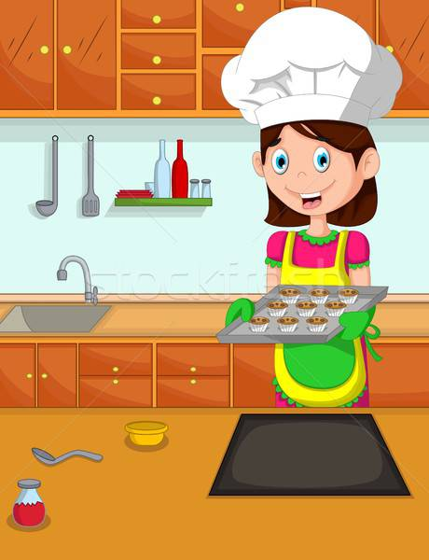
La prepararea alimentelor trebuie să se respecte următoarele:
igiena personală (mâinile spălate cu apă şi săpun);
igiena echipamentului (să poarte ţinuta corespunzătoare - şorţ de bucătărie, bluză sau halat, părul strâns sau acoperit cu bonetă);
igiena locului de preparare şi conservare a alimentelor; să se efectueze zilnic igiena locului de muncă, iar podeaua şi pereţii se vor curăţa şi dezinfecta de câte ori este nevoie;
vasele, vesela şi ustensilele vor fi curate şi aşezate ordonat la locul lor;
pe masa de lucru vor fi doar obiectele cu care se lucrează;
după utilizare se spală obiectele utilizate, se lasă la scurs, se şterg şi se aşeză la locul lor.

Slide 13
Activitate practică
Exersați-vă abilitățile în bucătărie!
Vă propun să participați activ la realizarea unui preparat, în familie.
Realizați un material (film, ppt, word) care să cuprindă:
Numele și prenumele elevului
Clasa
Numele preparatului
Ingredientele
Modul de lucru
Cel puțin o imagine care să demonstreze participarea voastră directă.
SUCCES ȘI SPOR LA LUCRU!

Slide 14
BIBLIOGRAFIE
Gabriela Lichiardopol, Viorica Stoicescu, Silvica Neacșu – Educație tehnologică și aplicații practice, manual pentru clasa a V-a, Editura Litera, 2017;
Ramona-Eugenia Popescu, Cristina Galeș, Ioana Corina Rotaru, Daniela Vlăduț - Educație tehnologică și aplicații practice, manual pentru clasa a V-a, Editura Corint, 2017;
Marinela Mocanu, Magda Dache, Loredana-Irena Săndulescu - Educație tehnologică și aplicații practice, manual pentru clasa a V-a, Editura Aramis, 2017;
Reguli_de_igiena_alimentara-13443.html
https://ro.stockfresh.com/image/7387597/cute-mom-cartoon-cook-in-the-kitchen

